Slide 1


TechCare

Slide 2

Nosso time
Rafael Rocha
Guilherme Alves
Lucas Toscani
Douglas Dourado
Guilherme Gomes

Slide 3

Contextualização

Slide 4


Covid - 19 (SarsCov - 2)
O Covid - 19 é o causador da pandemia que o mundo está vivendo atualmente, possuindo um índice de contaminação altíssimo e taxa de mortalidade de aproximadamente 10%.
Evitar o contato físico.
Permanecer em casa.
Sair apenas em casos essenciais.
Utilizar máscaras ao sair de casa.

Slide 5
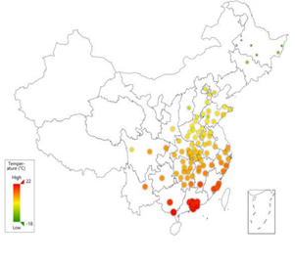
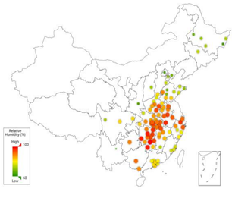
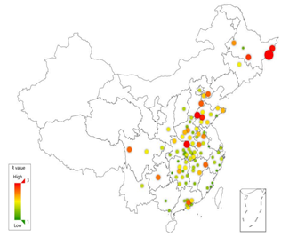
Qual é a relação: temperatura x vírus?
Figura 1
Temperatura
Figura 2
Umidade
Figura 3
Contaminação
Um estudo feito por pesquisadores da Universidade Beihang na China em 100 cidades chinesas, mostrou que ambientes cujas temperaturas estão acima de 18ºC e a umidade está entre 50% - 60% possuem um índice de contaminação menor do que em cidades com temperaturas mais baixas e umidades inregulares.

Slide 6
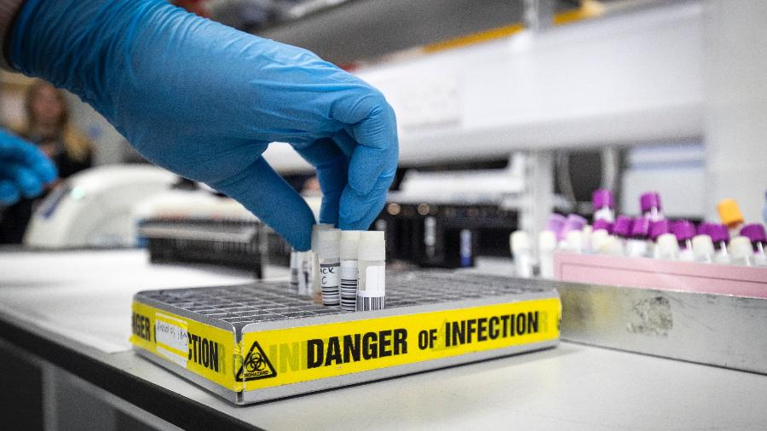
Impacto
A pandemia tem causado um grande impacto ao redor do mundo. Entre outros problemas causados, como o fechamento de lojas e permitindo que apenas os serviços essenciais continuem, estão:
Aumento de até 300% no custo do transporte de insumos hospitalares
Demora de até 90 dias para a chegada de insumos no país
Jornada de trabalho de 12 horas ou mais

Slide 7


Disseminação
As principais medidas para evitar o vírus são:
Evitar o contato físico.
Permanecer em casa.
Sair apenas em casos essenciais.
Utilizar máscaras ao sair de casa.

Slide 8

Desafio
A maior dificuldade de médicos e enfermeiros para tratar pacientes diagnosticados com um desses vírus é justamente o contato físico e a proximidade.

Slide 9
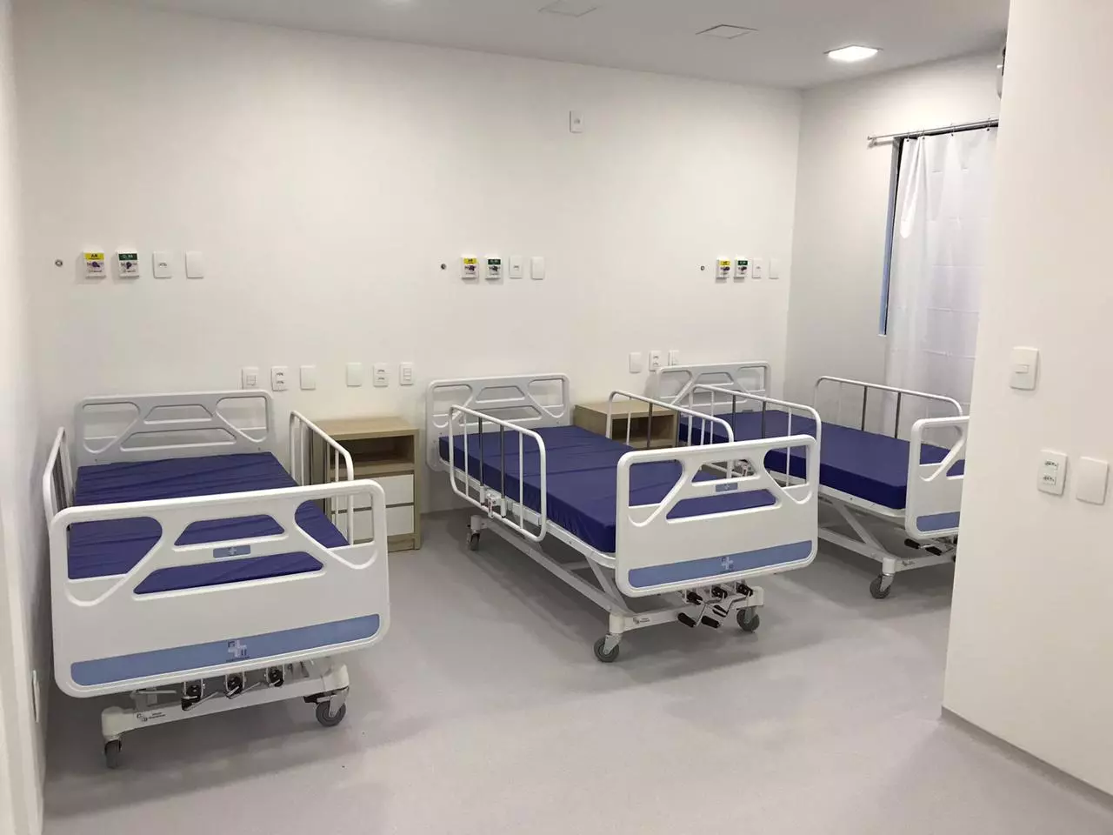
Inovação
Estudos de alguns virologistas apontam que temperaturas baixas e umidades desreguladas aumentam as chances de propagação do Covid-19.
Com o intuito de minimizar esses riscos e maximizar o tratamento de pacientes, a TechCare criou um sistema de monitoramento com sensores de temperatura e umidade em UTIs hospitalares.

Slide 10


Solução
Um sistema que informa para os responsáveis a temperatura e umidade das UTIs hospitalares, sem a necessidade de contato para conferir e ao mesmo tempo, reduz a chance de contaminação.

Slide 11

EC-19 System
Médicos e enfermeiros terão acesso às informações coletadas para identificar se a temperatura e umidade das alas estão nos níveis adequados para maximizar o tratamento e minimizar os riscos de contaminação

Slide 12

Como funciona o sistema?

Slide 13
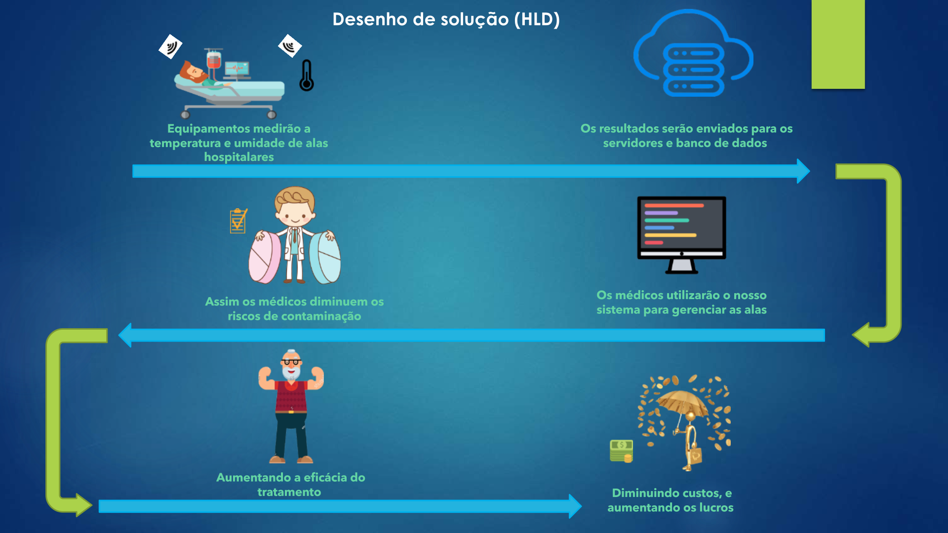

Slide 14
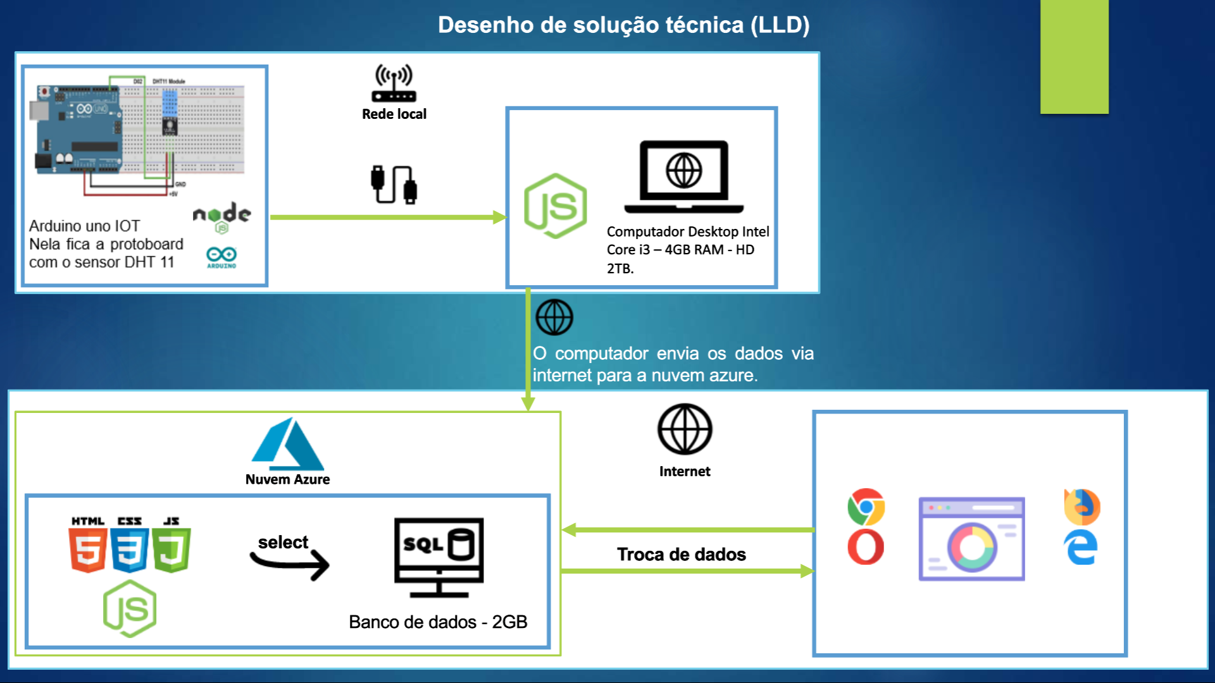

Slide 15


Site institucional

Slide 16


Montagem do Hardware
Programação do Sistema
Simulação do arduino e dados estatísticos

Slide 17
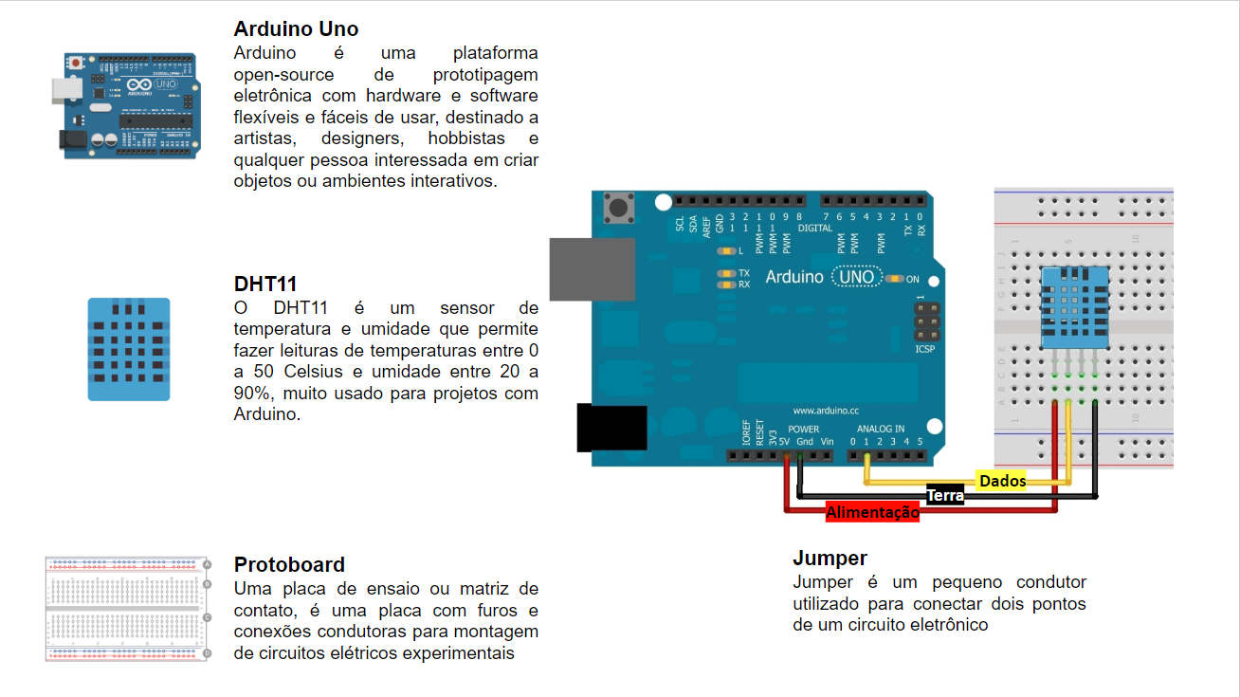

Slide 18
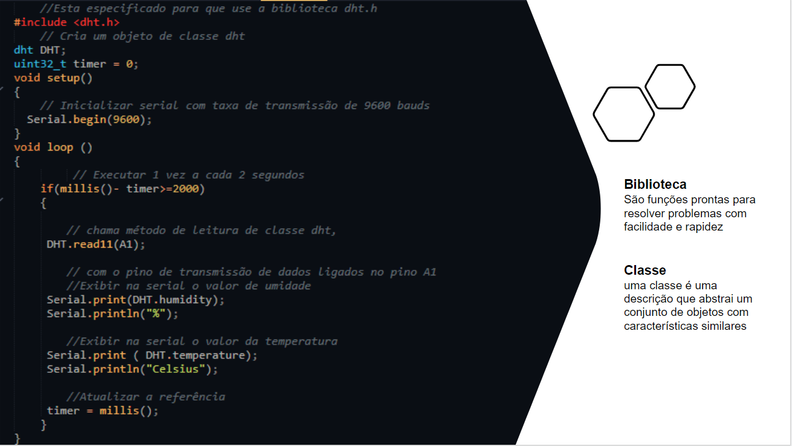

Slide 19

Simulação do arduino

Slide 20


Dados estatísticos do sensor DHT11

Slide 21
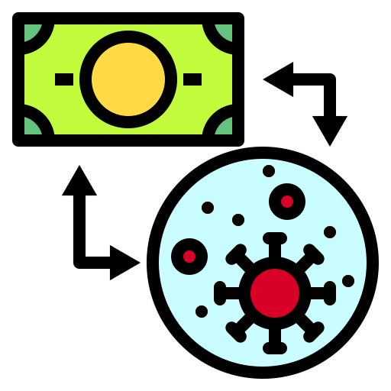


Simulador financeiro

Slide 22





Modelagem de dados

Slide 23




Banco de Dados

Slide 24

Como nos organizamos?
Utilizamos a asana como ferramenta de gestão de projeto. Com ela, conseguimos organizar nossos afazeres e otimizar o nosso tempo, deixando o backlog organizado de uma forma clara.

Slide 25
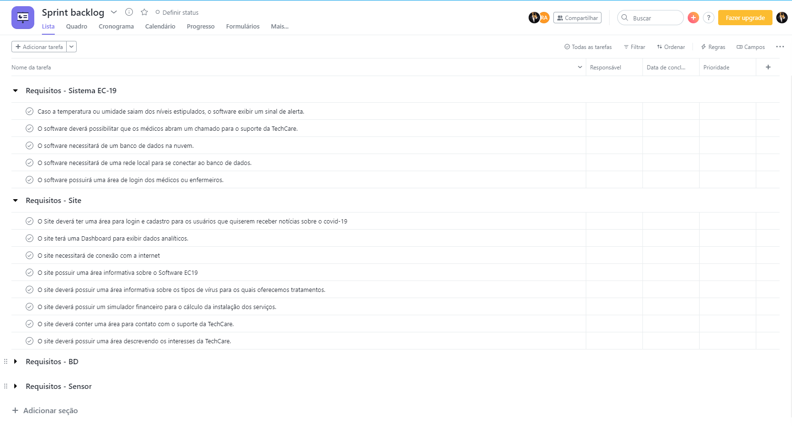
Sprint Backlog

Slide 26
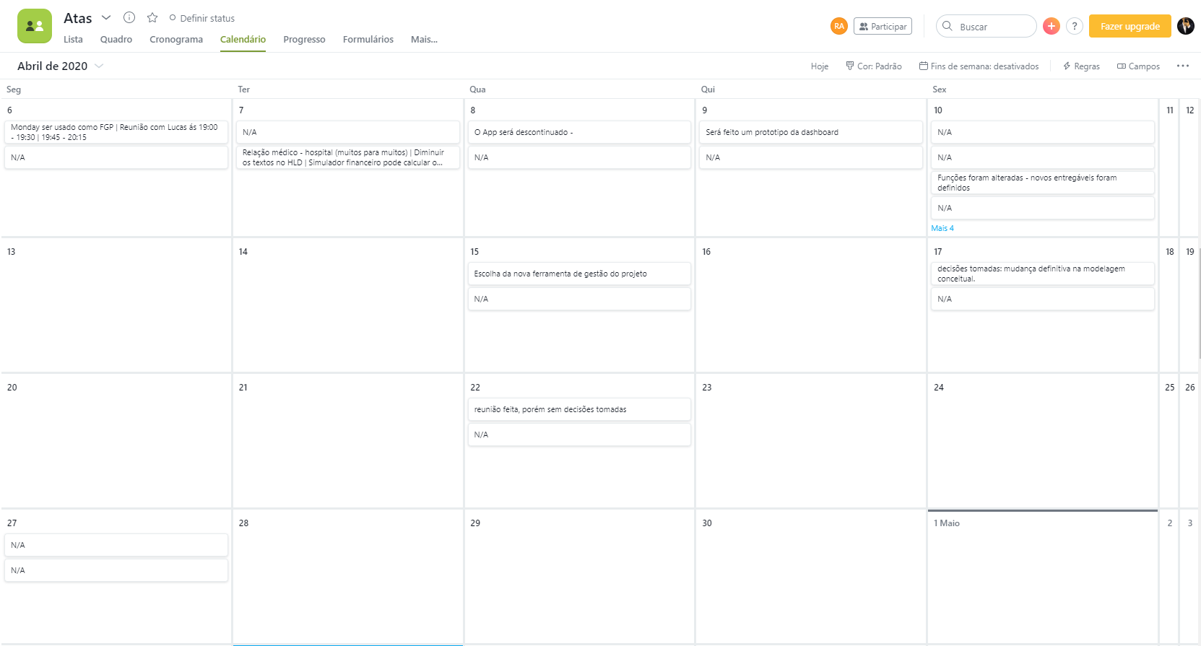
Reuniões

Slide 27
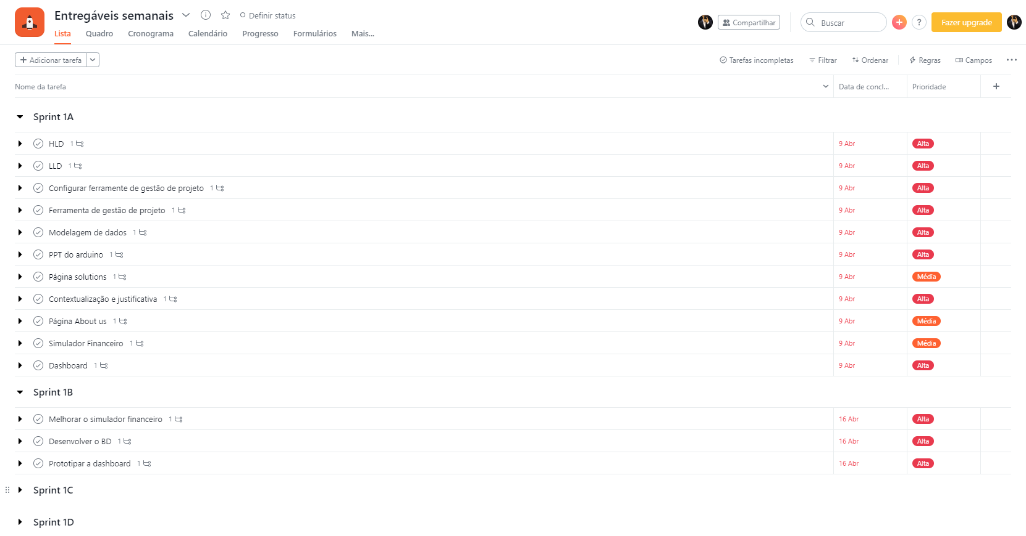
Sprints semanais

Slide 28
Obrigado!

